Slide 1

Môn Tiếng Việt
Lớp : 1A
Giáo viên: Nguyễn Thị Thuý

Slide 2


Slide 3
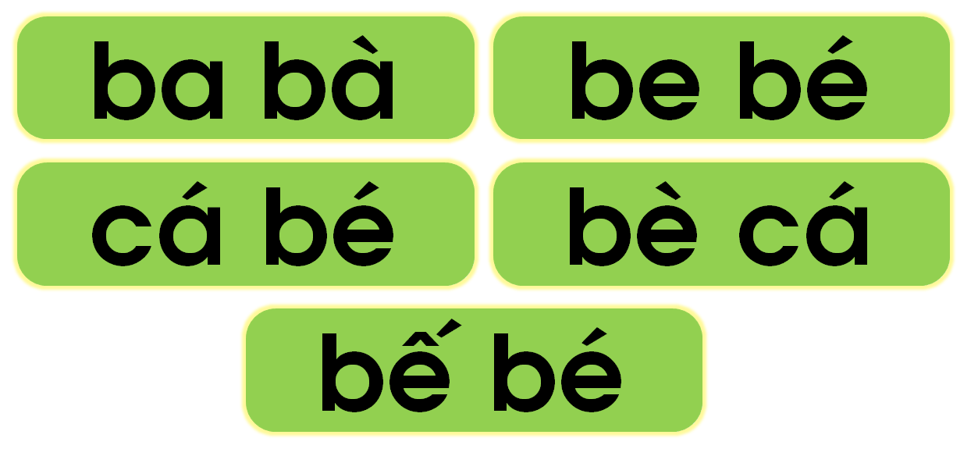
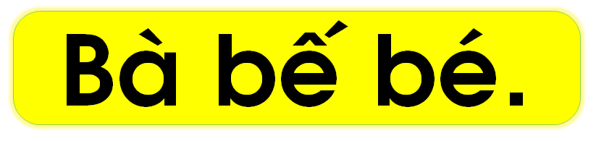

Slide 4


Slide 5
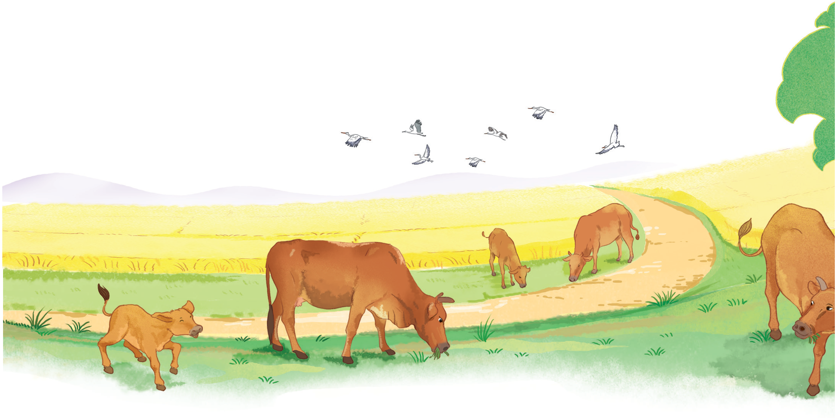
o
o
Đàn bò gặm cỏ.

Slide 6
Tiếng Việt:
Bài 6: O o ?

Slide 7


Slide 8
o ?
b
o
c
o
̉
bo
co
o
o
cỏ
o
o
có
o
bỏ
cò
o
bó
bò

Slide 9
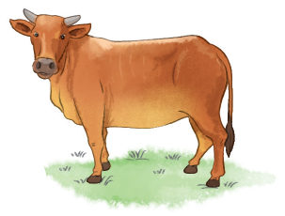
bò
o

Slide 10
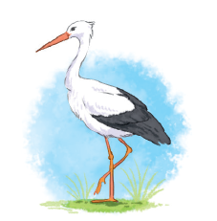
cò
o

Slide 11
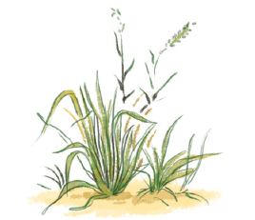
cỏ
o

Slide 12

o ?
b
o
c
o
bo
̉
co
bò
o
o
o
có
o
bó
cò
o
o
cỏ
bỏ
cò
cỏ
bò
o
o

Slide 13
Viết bảng con

Slide 14
Tiết 2

Slide 15
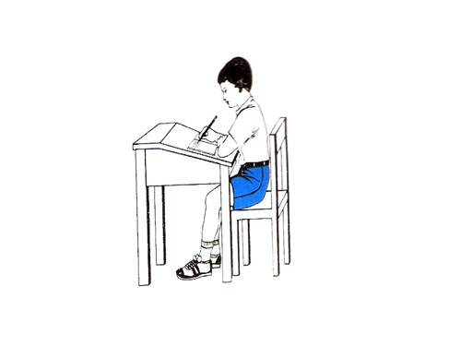

Slide 16


Slide 17


Slide 18



Slide 19


Slide 20
Bê có cỏ.
̉
o
o

Slide 21
o ?
b
o
c
o
bo
̉
co
bò
o
o
o
có
o
bó
cò
o
o
cỏ
bỏ
cò
cỏ
bò
o
o

Slide 22


Slide 23
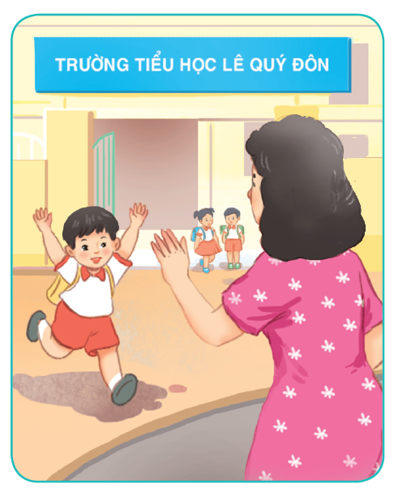

Slide 24
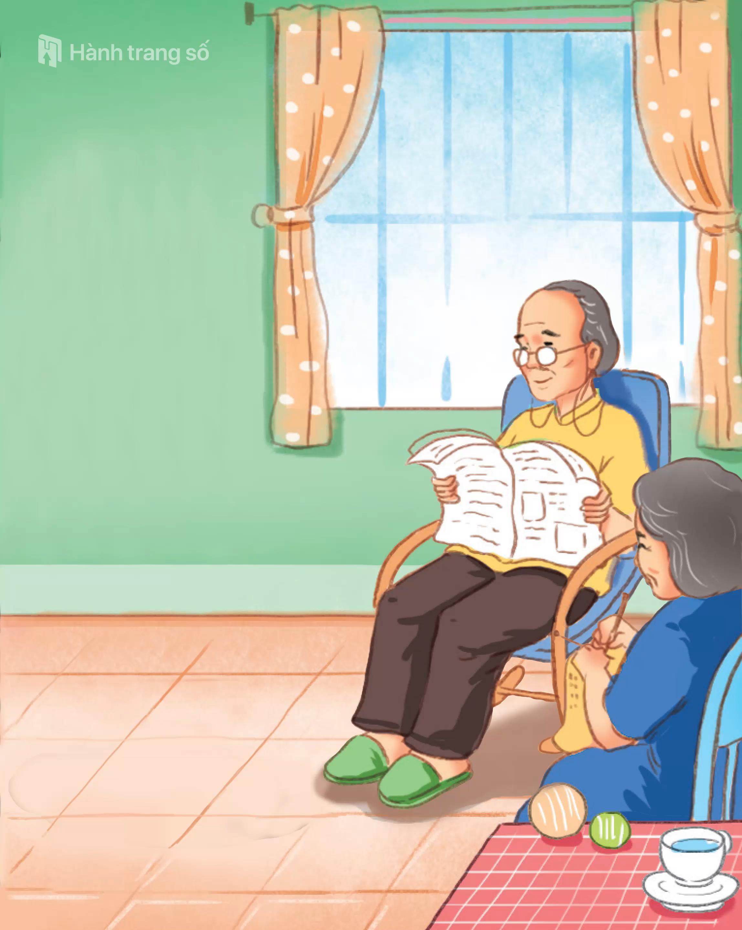

Slide 25
Chào hỏi

Slide 26
Củng cố bài học :
Hôm nay em học âm và dấu gì?
o ?
Âm o và dấu hỏi có trong tiếng nào?
Về nhà xem trước bài 7: ô .

